Slide 1
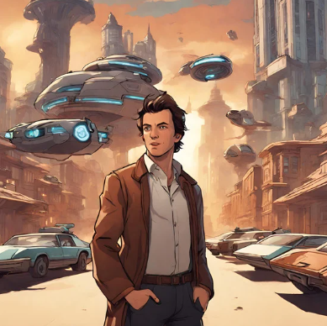
TIME TRAVELLER
by FORDGANG
SEMİH BERKİN GÖNÜLTAŞ 2206001008
BURKAY KÜTÜK TÜRKMEN 2206001009

Slide 2
Oyunumuz Hakkında
Oyunumuz macera temalı bir oyundur.
Karakterimiz kendini farklı bir evrene ait bir mekanda bulur ve bu mekandan çıkmak ve kendi evrenine geri dönmek için çeşitli zorluklarla mücadele eder.
Gözlerinizi açtığınızda elinizde bir silah ile hiç tanımadığınız bir yerde olduğunuzu düşünün…

Slide 3
Oyunumuzun Hikayesi
Karakterimiz 27 yaşında, saat tamircisi ve yaşadığı hayattan keyif alan bir birey. Bir gün dükkanında her şeyden habersiz gizemli bir müşterinin bıraktığı gizemli bir saati tamir ederken farkında olmadan evrenler arası bir deliğin açılmasına sebep olmuştur. O günün gecesi uykuya daldıktan sonra farkında olmadan açtığı bu delik karakterimizi yutmuş ve onu bambaşka bir evrende uyanmaya zorlamıştır. Karakterimiz gözlerini açtığında kendisini kasvetli bir labirentin içerisinde görünce etrafı incelemeye başlamış ve karşısına neyin çıkacağını bilmemesinden ötürü korunma içgüdüsüyle yerdeki silaha sarılmıştır.

Slide 4
Merakla ve heyecanla ilk adımlarını atan karakterimiz keşfe koyulmuştur. Kendisini bekleyen şeylerin hiç de hoş olmadığını daha ilk kapıdan çıktığında karşısında bulunan demir parmaklıkların ardında kendisine erişmeye çalışan canavarları görünce anlamıştır. O canavarların arasında dikkatini çeken bir unsur gören karakterimiz bunun eve dönüş bileti olabileceğini anlamış ve oraya erişmek için keşiflerine devam etmiştir. Canavarlardan ziyade zindanda bulunan aşılması zor parkurlar olduğunu gören karakter ölümün nefesini artık daha net hissediyordur. Artık iki seçenek var, ölmek ya da öldürmek.

Slide 5
Geliştirme Aşaması
Öncelikle oyunun yapılış amacına uygun bileşenler toplandı.
Yapımcılar oyunun gidişatında yer alan unsurları hiyerarşik biçimde belirleyerek sırasıyla geliştirmeye başladı.
Gerekli programlar ve gerekli eklentiler kuruldu.
Asset dosyaları toparlandı ve işlendi.
Harita hazırlandı ve sahneler ile sıraları belirlendi.
Menü tasarımları yapıldı ve butonlar eklenerek interaktifleştirildi.
Karakterin bakış açısına uygun kamera düzeni kuruldu ve karaktere hareket kabiliyeti kazandırıldı.

Slide 6
Bölüm dizaynları yapıldı. Çeşitli parkurlar hazırlanarak oynanış kısmında rekabetçi bir hava oluşturuldu.
Düşmanların içerisinde bulunduğu alan hazırlandı ve düşmanlar içerisine konumlandırıldı.
Düşmanlar belirlendi ve animasyonları eklenerek hareket kabiliyeti kazandırıldı.
Düşmanların karaktere saldırması ve onu takip etmesi gibi komutlar girilerek oynanış zorlaştırıldı.
Düşmanlar haritaya uygun fizik kanunlarınca hazırlandı.

Slide 7
Karakterimizin kendini savunabilmek için edindiği silaha özellikleri eklendi.
Partiküler sistem kullanılarak silaha ateşleme özelliği eklendi.
Nişangah ayarı yapıldı ve ekranın uygun bölgesine konumlandırılarak atış isabeti konusunda zorluk yaşanmasının önüne geçildi.
Silahtan çıkan merminin düşmana isabet etmesi durumunda düşman sağlığından götüreceği miktar belirlendi ve bir hasar verme mekanizması oluşturuldu.

Slide 8
Karakterimizin kullandığı silah zamanda yapılan ileri yolculuğa dayanarak mermisiz ve lazerli bir silahtır. Bu sebeple Reload, Ammo Panel tarzı özellikler eklenmemiştir.
Haritanın çeşitli bölgelerinde bulunan objeler uygun bir şekilde konumlandırılarak oyuncunun geçmesi üzere tasarlanmış parkurlar oluşturuldu.
Bu parkurlarda başarısız olunması durumunda karakterimizi başlangıç pozisyonuna tekrardan ışınlayan script yazıldı.
Parkurların zorluk seviyesi ayarlandı ve kullanıcıya ufak ipuçları verildi.

Slide 9
Karakterimiz parkuru aştıktan sonra ulaştığı alanda konumlanmış düşmanlar ile çarpışacak ve düşmana eklenmiş saldırma komutu sayesinde düşmanlardan hasar alacaktır. Bu sebeple oyuncunun kendisini alabileceği hasarlardan koruması ve ölmeden evvel tüm alanı düşmanlardan temizlemesi gerekmektedir.
Düşmanlar temizlendikten sonra ise alanın ortasında bulunan parıltılı sandığın yanına gidecek ve onu doğru konumdan tetikleyerek kendi zamanına geri dönecektir.
Karakterimiz sandık ile etkileşime geçtikten sonra uyanacak ve kendisini her zamanki huzurlu yatağında bulacaktır.

Slide 10
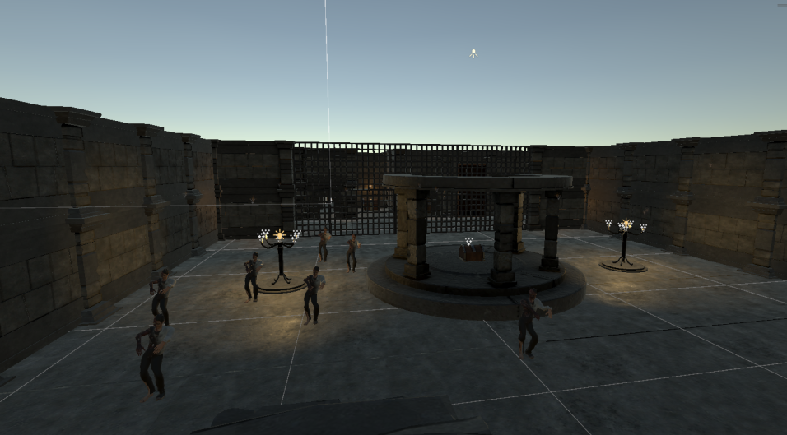
Oyun İçi Görseller
Karakterin düşmanlar ile çarpışacağı alan

Slide 11
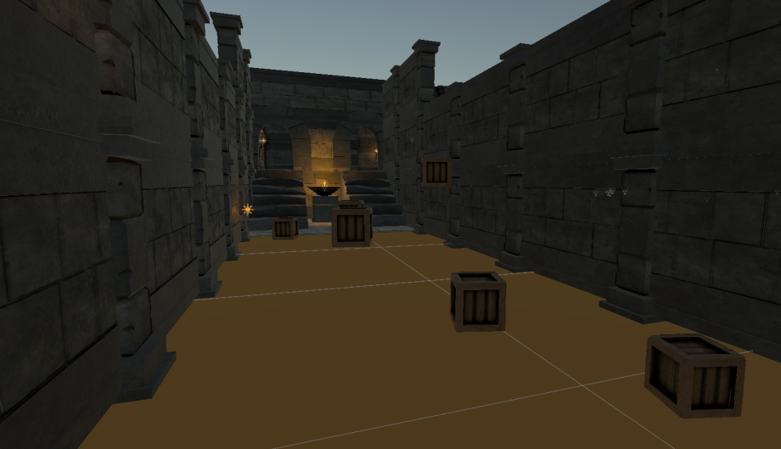
Karakterin geçeceği ilk parkur

Slide 12
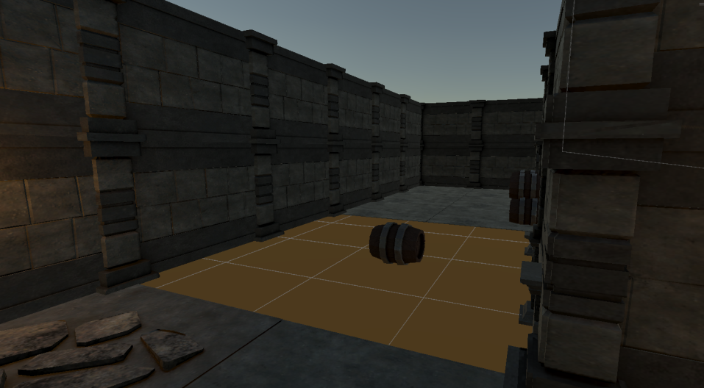
2. Parkur

Slide 13
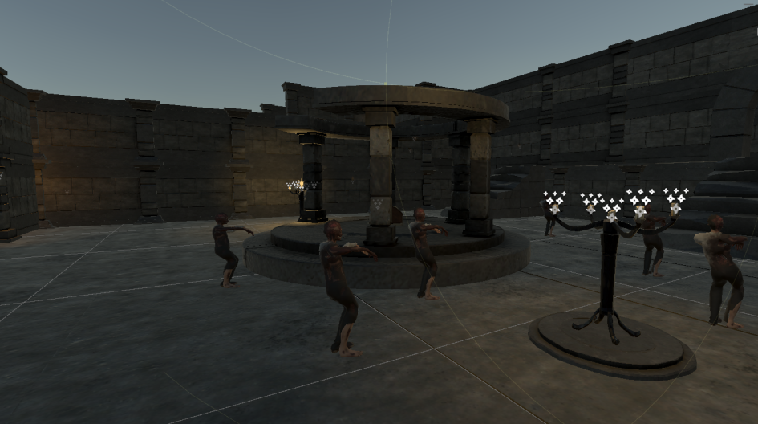
Karaktere saldırmaya programlanmış düşmanlar

Slide 14
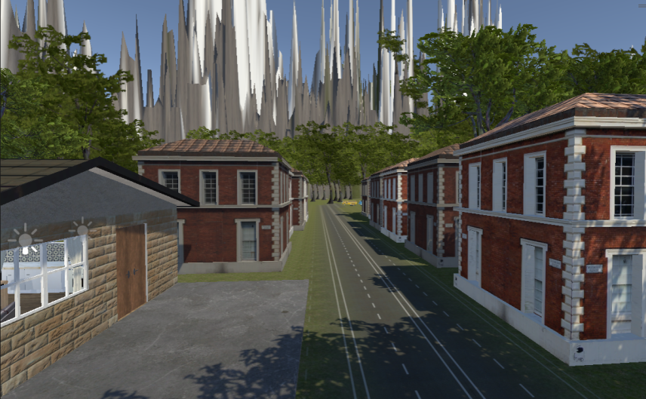
Karakterin
Yaşadığı
Alan
(Oyun içerisinde kullanılmıyor)

Slide 15
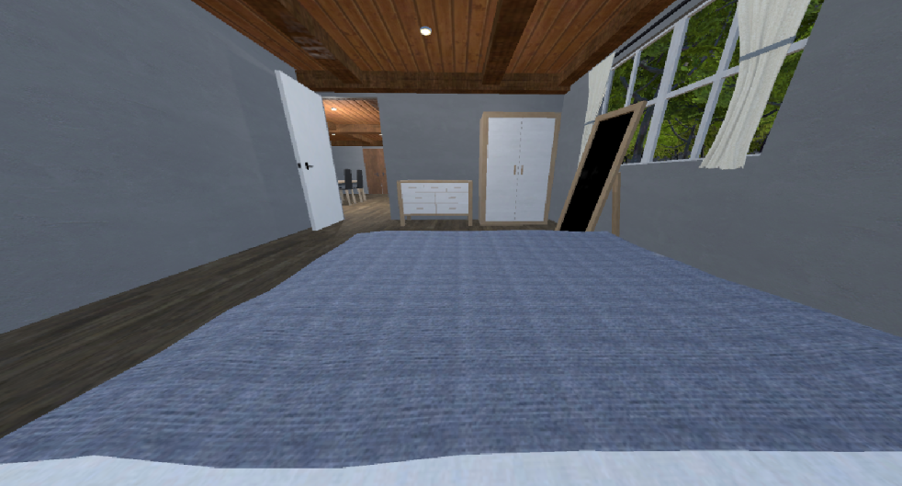
Karakterimizin oyunu bitirdiğinde uyanacağı yatağı

Slide 16
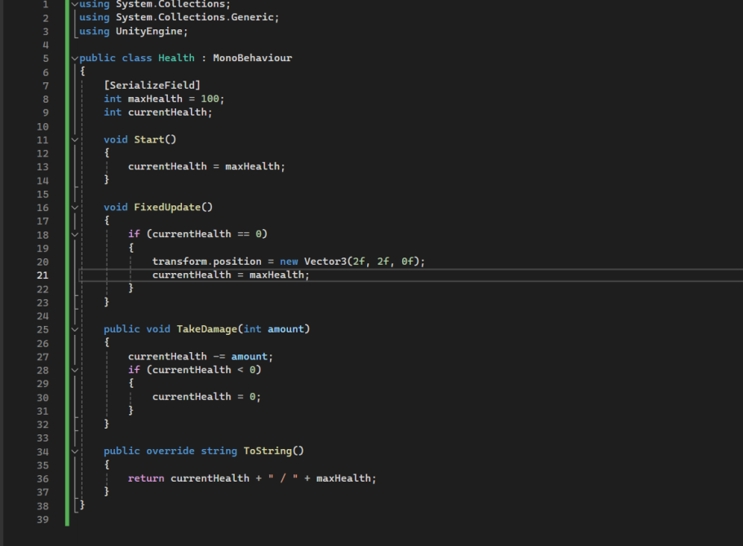
Scriptler
Bu projede 18 adet script kullanılmıştır ve bunlardan bazıları eklenmiştir

Slide 17
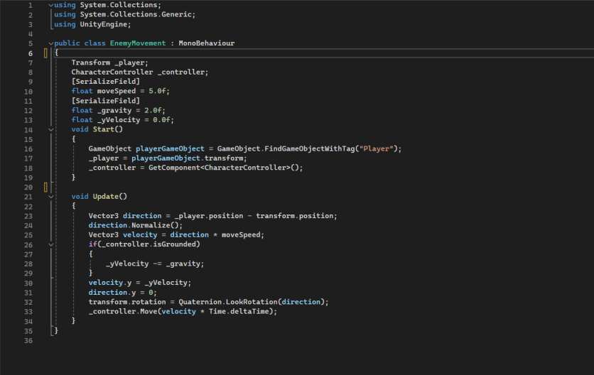

Slide 18
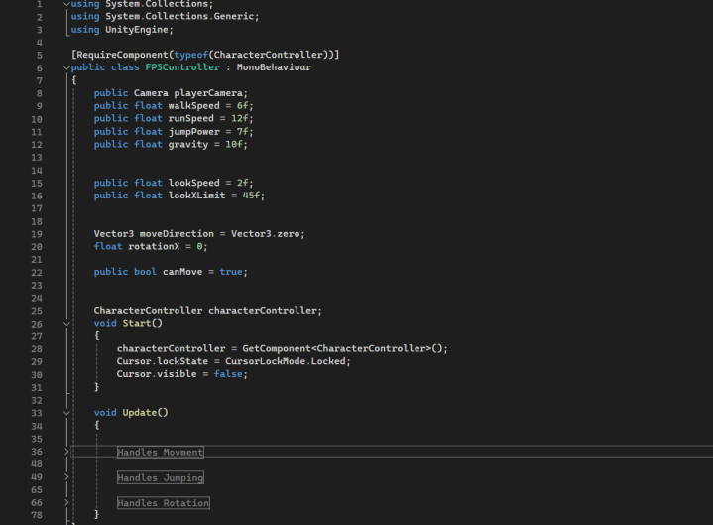

Slide 19
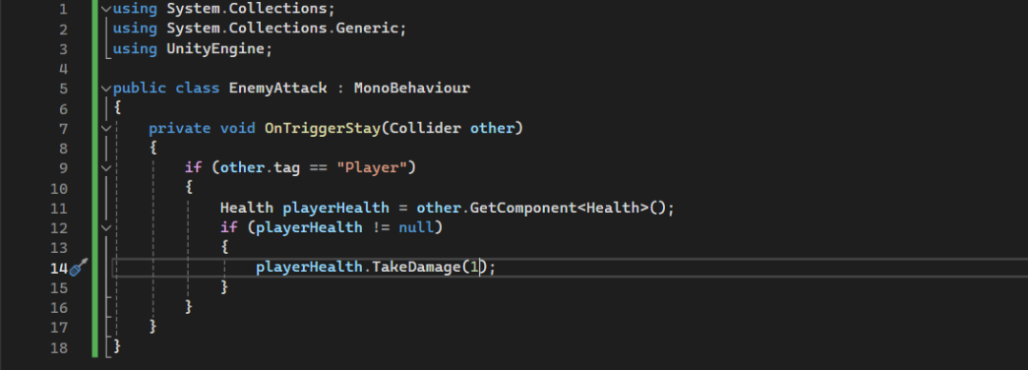

Slide 20
Değerli vaktinizi ayırdığınız için teşekkürler!

